Slide 1



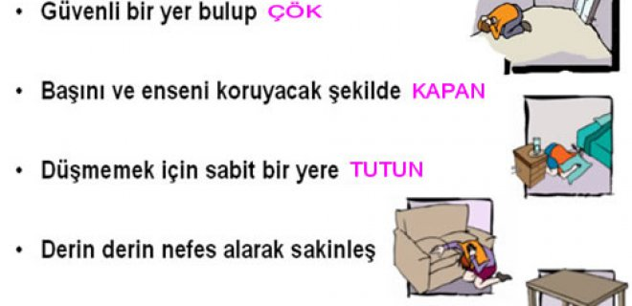


DEPREMDEN KORUNMA YOLLARI
Prof. Dr. Yüksel ABALI
HAZIRLAYAN
DANIŞMAN
Kaan KARADERE

